Slide 1
INTRO
EMILY · SELFISH CLUB · AAA
매일 아침,
AI가 알림톡을
들고 옵니다.
에밀리 · 셀피쉬클럽 CRM PM · AAA 공유회 · 2026.04.28

Slide 2
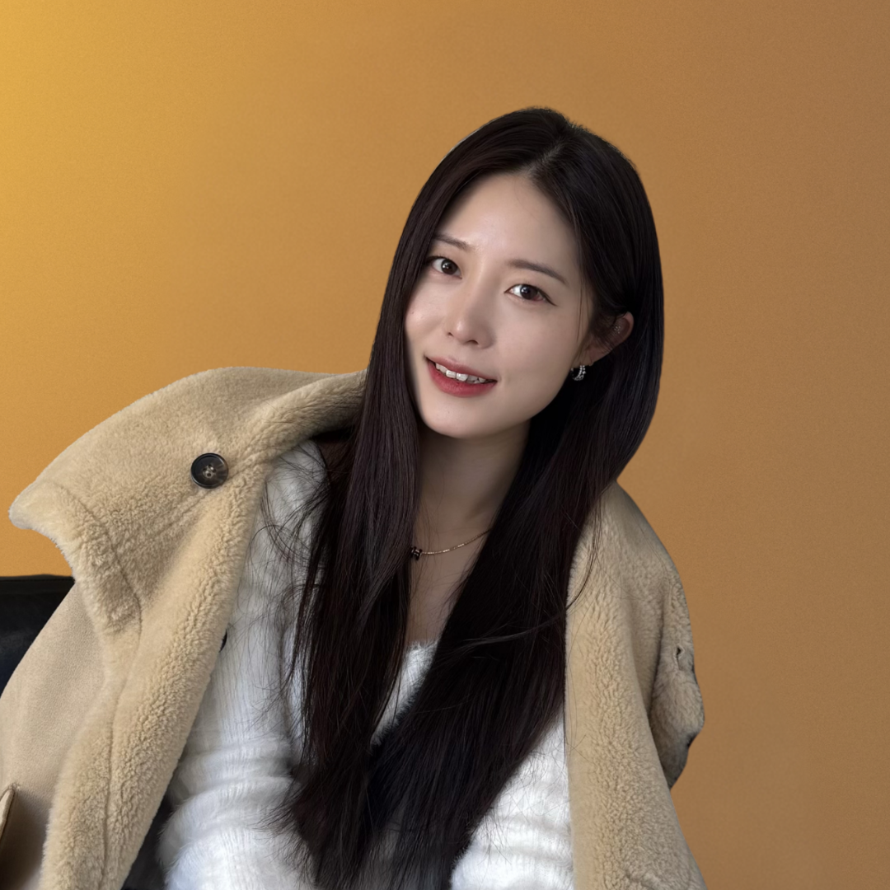
INTRO · ABOUT
EMILY · SELFISH CLUB · AAA
에밀리.
셀피쉬클럽 CRM PM
인하우스 풀스택 마케터
#퍼포먼스
#그로스
#ops
#효율충
#데이터자동화
EMILY

Slide 3
INTRO · AAA
EMILY · SELFISH CLUB · AAA
지난 6주, AAA팀에 있었어요.
6주 동안 뭘 했냐면.
WHY
WHAT
NOW
반복에 쓰는 시간을
기획에 쓰고 싶어서.
Claude Code로
CRM 자동화를 직접.
아침 10시,
슬랙 버튼 하나로 끝.

Slide 4
CONTENTS
EMILY · SELFISH CLUB · AAA
목차.
01
지난 여정
02
STEP 1
예전에 제가 일했던 방식
자동화 구조 설계
03
STEP 2
04
마무리
AI한테 내 맥락 심기 · 하네스
팀과 일했던 이야기

Slide 5
TL;DR
EMILY · SELFISH CLUB · AAA
오늘 제 세션이 끝나면,
가져가실 수 있는 3가지
01
AI랑 같이 기획하는 법
02
자동화 구조 설계
03
내 규칙을 AI가 읽게 만드는 법

Slide 6
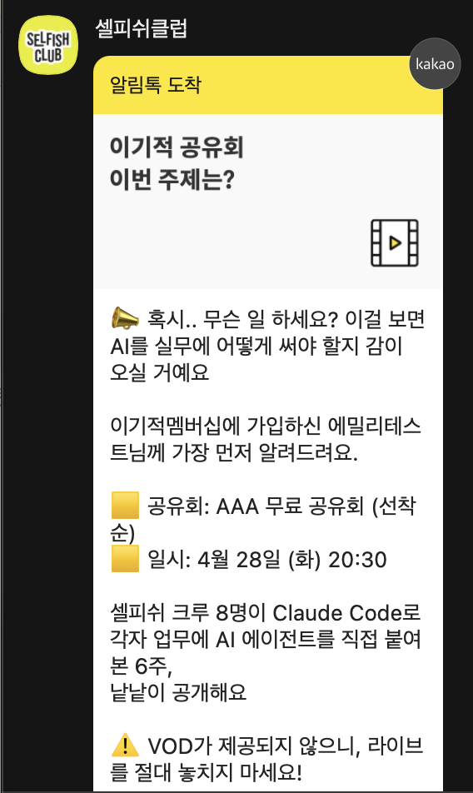
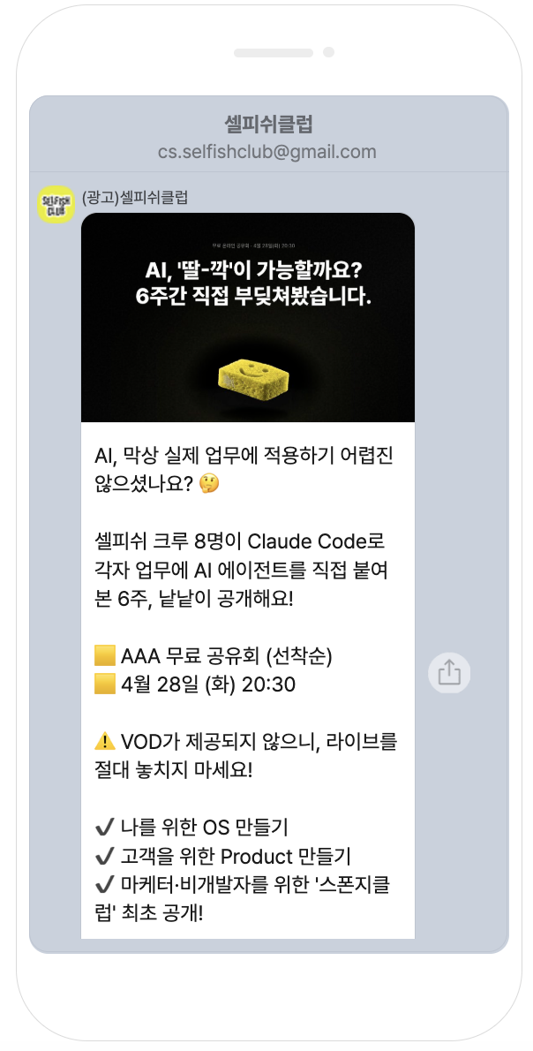
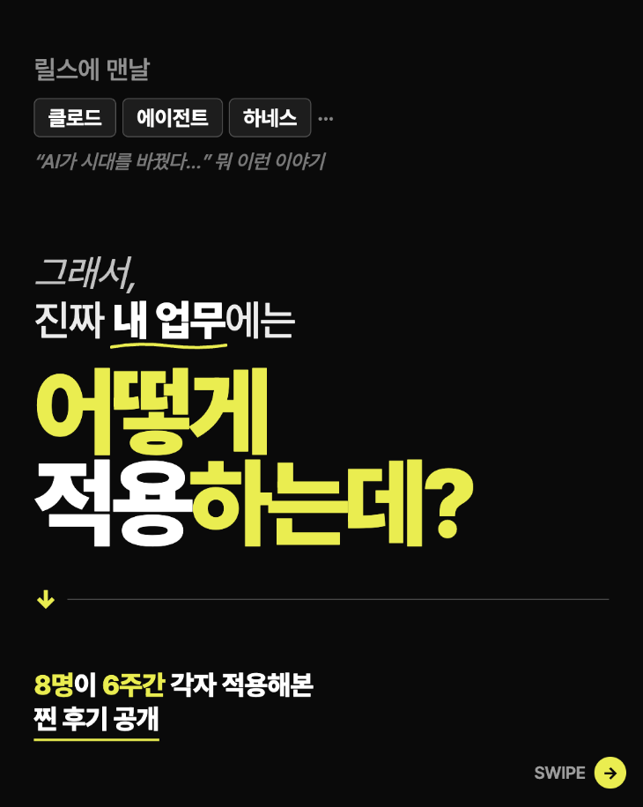
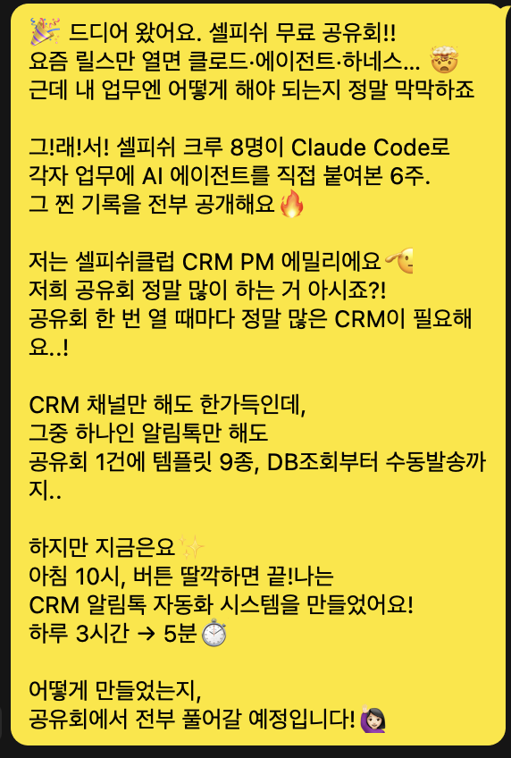
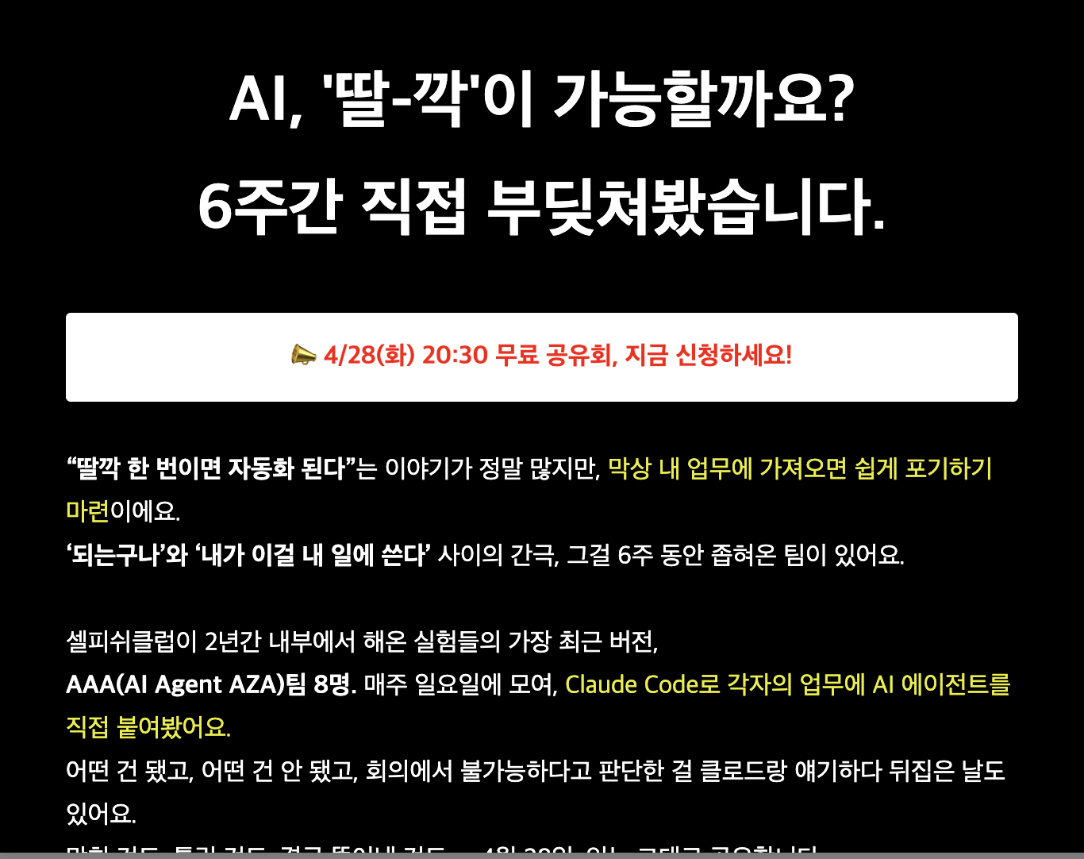
§ 1 · 지난 여정
EMILY · SELFISH CLUB · AAA
근데 그 전에.
여러분은 어떤 채널·메시지를 통해
이 공유회에 오게 되셨나요?
01
K
알림톡
02
K
카플친
03
◉
인스타
04
#
오카방
05
M
이메일

Slide 7
§ 1 · 지난 여정
EMILY · SELFISH CLUB · AAA
공유회 1건이 열리면,
채널 네 개가 동시에 나가요.
01
02
03
04
알림톡
카플친
채널톡
오카방
카카오 · 템플릿 9종
플러스친구 소식
앱 내 팝업
오픈채팅 공지
오늘은 이 중에서 알림톡 얘기만 할 거예요. 제일 빡센 녀석이거든요.

Slide 8
§ 1 · 지난 여정
EMILY · SELFISH CLUB · AAA
알림톡, 얼마나 빡세냐면.
공유회 1건당 이렇게 나가요.
10
9
N
일
번 발송
번 바뀌는 대상자
D-10 부터 D-day 까지
승인 템플릿 9종
매 시점마다 다름
· D-5 오픈알림 안 받은 사람만 · D-1 신청자만 · D-day 결제자만

Slide 9
§ 1 · 지난 여정
EMILY · SELFISH CLUB · AAA
-- 공유회 오픈 알림 대상자
SELECT u_phone, u_name
근데 이거, 생각보다 손이 많이 가요.
FROM membership
매번
수동으로 DB를
발랐어요.
WHERE marketing_agree = true;
-- 리마인드 (미신청자만)
SELECT u_phone FROM membership m
WHERE NOT EXISTS (
SELECT 1 FROM event e
WHERE e.u_phone = m.u_phone);
-- D-1 확정자만 골라내기
SELECT u_phone FROM event
신청자 추출 → 미신청자 분리 → 다음 타겟 세팅.
조건 하나 바뀌면, 또 또 또.
WHERE status = 'confirmed';

Slide 10
§ 1 · 지난 여정
EMILY · SELFISH CLUB · AAA
그래서 AAA 6주간,
자동화를 시작했어요.
BEFORE
AFTER
3
5
h
→
min
하루 3시간, 수동 SQL + 발송
슬랙 승인 한 번 누르면 끝.
오늘 아침 제 슬랙엔 이게 와요. → 다음 장

Slide 11
§ 1 · 지난 여정
EMILY · SELFISH CLUB · AAA
지금 제 하루는 이렇게 시작해요. 슬랙 하나로.
오늘 아침
슬랙 한 번에 끝.
# 오늘의 알림톡 · 승인 요청
✕
🌟
알림톡봇 앱
오전 11:05
🔗 [#6 입장링크] 비개발자를 위한 클로드코드앱 & 깃헙 실전 정복기
— 수정됨 ✏️
대상: 1명 ⏰ 발송시간: 11:11 🔗 URL: sepia-quartz-81f.notion.site/3305c...
📋 수정된 미리보기:
①
AM 10:00 · 모달이 와요
{이름}님께서 신청하신 이기적공유회가 20:00에 시작됩니다 😊 늦지 않게 입장해주세요!
오늘 나갈 메시지 통합 리스트
②
수정·승인, 한 번에 끝
⚠️ 승인 시 예약 발송이 확정됩니다. 카피·링크·시간을 반드시 확인 후 승인해주세요.
시간·링크·카피 다 모달 안에서
✅ 이대로 발송
✏️ 수정
❌ 취소
③
예약 발송, 알아서 나가요
Solapi로 자동

Slide 12
§ 2 · STEP 1
EMILY · SELFISH CLUB · AAA
여기서부터 본편.
Step 1.
자동화 구조
설계.
노트북을 덮어도, 퇴근한 뒤에도 — 메시지가 나가게.

Slide 13
§ 2 · STEP 1
EMILY · SELFISH CLUB · AAA
그 전에,
도구 셋.
셀피쉬가 쓰는 스택이에요.
01
02
03
Slack
Supabase
n8n
커뮤니케이션 · 승인
데이터베이스
자동화 워크플로우
메신저이자 승인 게이트
멤버·신청·일정 한 곳에
서버에서 24/7

Slide 14
§ 2 · STEP 1
EMILY · SELFISH CLUB · AAA
T — 1주 · 첫 삽질
노트북 덮으면 멈추는 자동화?
나
미신청자 뽑아서, 저녁 7시에 이거 보내줘.
CLAUDE
네, 7시에 보낼게요.
나
…근데 저 6시에 퇴근하거든요. 노트북 끄고 가도 돼요?
CLAUDE
아… 노트북이 꺼지면, 저는 못 보내요.
→ 내가 없어도 돌아갈 무언가가 필요했어요.
T — 1주 · 첫 삽질

Slide 15
§ 2 · STEP 1
EMILY · SELFISH CLUB · AAA
그래서,
만드는 건 Claude, 보내는 건 n8n.
만드는 역할
보내는 역할
Claude Code
n8n
알림톡 내용·조건·타이밍을 설계.
내가 노트북 켰을 때만 돌아요.
설계된 알림톡을 실제로 발송.
서버에서 24시간 계속 돌아요.

Slide 16
§ 2 · STEP 1
EMILY · SELFISH CLUB · AAA
근데 또 불안했어요.
완전 자동은 무서운 이유가 있죠.
오타 한 번
링크 깨짐
타겟 실수
= 6,800명이 동시에 본다
= 유입 0
= 신청 안 한 사람한테 "내일 봐요"
사람이 한 번 보는 관문을 넣자. → Slack 승인.

Slide 17
§ 3 · STEP 2
EMILY · SELFISH CLUB · AAA
자동화만으론 안 되더라.
Step 2.
AI한테 내 맥락을
심는 법.
'이게 하네스'구나'를 알기까지 좀 걸렸어요.

Slide 18
§ 3 · STEP 2
EMILY · SELFISH CLUB · AAA
# 셀피쉬 CRM 운영 규칙
규칙이 너무 많아서,
353 LINES
# v2.1 — 2026.03.14
CLAUDE.md 353줄에
다 박았어요.
## 톤앤매너
- 존댓말 · 이모지 1개 이하
- '~님' 호칭 통일
- 느낌표 남발 금지
## 알림톡 타이밍
- D-5 오픈알림 / D-3 리마인드
- D-1 확정자 / D-0 입장링크
- D+1 후기 유도
## 타겟팅 예외
- 수신거부 자동 제외
- 최근 30일 이탈자 제외
근데 AI가 자꾸 틀리고 까먹음.
맥북 2개 쓰는데, 다른 맥북 켜면 일주일 전 기억이 마지막.
- VIP는 별도 템플릿
## 링크 규칙
- 공유회 상세: event.selfishclub.co/:id
- UTM: utm_source=kakao&utm_medium=alimtalk
- 단축: s.slfc.to/ 항상 사용
## 변수 네이밍
- {{member_name}} / {{event_title}}
- 날짜 포맷: YYYY.MM.DD (HH:mm)
... 계속

Slide 19
§ 3 · STEP 2
EMILY · SELFISH CLUB · AAA
그래서 그냥 걔한테 물어봤어요.
TO: CLAUDE
"너한테 기억 잘 주려면
뭘 가져야 해?
…네가 생각하는 하네스는 뭐야?"
AAA팀에서 '하네스'라는 단어만 언뜻 들었던 참이었거든요.

Slide 20
§ 3 · STEP 2
EMILY · SELFISH CLUB · AAA
걔가 답해준 거 정리해보니
세 가지로 모이더라고요.
01 / SPACE
02 / MEMORY
03 / LEARNING
공간
기억
학습
기록이 쌓일 자리를 만들어주기.
세션 시작할 때 자동으로 읽게 만들기.
규칙을 안 지키면 막게 만들기.
폴더 구조 · 파일 네이밍 규칙
MEMORY.md · 자동 로드
pre-commit 훅 · 커밋 차단
적용해보니 잘 돌더라고요. 알고 보니 이게 '하네스'였던 거예요.

Slide 21
§ 3 · STEP 2
EMILY · SELFISH CLUB · AAA
근데 이게 말로만 들으면 감이 안 와요.
실제로는 이렇게
작동해요.
MEMORY.md 인덱스 갱신 — 한 장면에 3축이 다 걸려 있어요.

Slide 22
§ 3 · STEP 2
EMILY · SELFISH CLUB · AAA
세션 저장 → 커밋 차단 → 인덱스 추가.
이 한 사이클이 곧 하네스가 돌아가는 모습이에요.
공간 · 폴더 구조
학습 · PRE-COMMIT 훅이 막음
📁 memory/
$ git commit -m "add session_0421"
├─ MEMORY.md ← 인덱스
├─ session_0418_aaa.md
running pre-commit…
├─ session_0421_crm.md [new]
✓ lint
├─ feedback_0419.md
✓ type-check
└─ ...
✗ memory-index
❌ 인덱스 누락 1건 — MEMORY.md에 추가 필요
📁 .husky/
· memory/session_0421_crm.md
└─ pre-commit ← 검사
commit aborted.
세션 파일이 쌓이면 MEMORY.md에도 한 줄 추가돼야 함.
SPACE
MEMORY
LEARNING
폴더 구조가 자리를 만듦
MEMORY.md가 매 세션 자동 로드
훅이 규칙을 강제함

Slide 23
§ 4 · 유즈케이스
EMILY · SELFISH CLUB · AAA
USE CASE ①
규칙을 md 파일로 빼서 AI가 읽게.
353줄 CLAUDE.md → 역할별 PRD로 분리.
BEFORE
AFTER
CLAUDE.md 하나에 다 박음
역할별 PRD로 쪼갬
📄 CLAUDE.md 353 lines
→
📁 prd/
톤 · 타이밍 · 타겟 · 링크 ·
변수 · 예외 · 채널별 규칙…
(전부 한 파일)
├─ alimtalk.md 알림톡 규칙
├─ tone.md 톤앤매너
├─ targeting.md 예외 규칙
└─ links.md UTM · 단축
→ 길어서 AI가 끝까지 안 읽음
→ AI가 그때그때 필요한 것만 로드

Slide 24
§ 4 · 유즈케이스
EMILY · SELFISH CLUB · AAA
USE CASE ②
에이전트 8개, 역할을 쪼갰어요.
한 명이 다 하는 대신, 직원 여덟 명처럼.
01
02
03
04
director
copywriter
data-collector
dispatcher
전체 흐름 지휘
카피 초안 작성
DB에서 타겟 조회
실제 발송 트리거
05
06
07
08
verifier
scheduler
reporter
code-reviewer
링크·변수 검수
예약 시점 관리
발송 리포트
검수 게이트
↑ code-reviewer는 AAA 과제 중에 '검수가 필요하다'는 걸 깨닫고 뒤늦게 추가한 역할이에요.

Slide 25
§ 4 · 유즈케이스
EMILY · SELFISH CLUB · AAA
USE CASE ③
발송이 다음 발송을 만들어요.
알림톡 한 번 나가면, 그다음이 자동으로 세팅돼요.
STEP 1 · 내가 누름
AGENT
AGENT
STEP 2 · 자동
알림톡 ①
발송
→
data-collector
신청자 조회
→
dispatcher
신청자 제외 세팅
→
미신청자 전용
알림톡 ② 발송
STEP 1만 내가 승인하면 돼요 — 나머지는 에이전트끼리 릴레이로 STEP 2를 만들어요.
옛날엔 알림톡 ① 보내고 → 다음 날 수동으로 신청자 빼고 → 미신청자만 추려서 ② 보냄.
지금은 알림톡 ① 발송 직후에 에이전트끼리 자동으로 다음 타겟을 재조회.

Slide 26
§ 5 · IMPACT
EMILY · SELFISH CLUB · AAA
그래서 뭐가 바뀌었냐면.
3h
→
5min
알림톡 1건
매일 아침 슬랙 모달 한 번.
2d
→
1h
공유회 준비
채널별 발송 세팅 전체.
오타·링크 실수
→
검수 단계에서 차단.
리스크
퇴근 직전 카피 쓰다 지쳤던 제가,
맥북 닫고 집에 가도 메시지가 나가요.

Slide 27
§ 6 · 팀
EMILY · SELFISH CLUB · AAA
혼자 한 거 아니에요.
AAA 6주, 옆자리에서 이렇게 영향받았어요.
비비안
다니
code-reviewer
흐민 · 오웬
전체 대시보드 크루랑 협업하면서,
내 CRM이 전체 어디에 들어가는지 감 잡음.
마케팅 OS 보면서 영향받아,
CLAUDE.md → PRD 구조 차용.
AAA 과제로 하네스 서로 공유하다
'검수가 필요하다' 깨닫고 만든 에이전트.
흐민의 '질문하는 AI', 오웬의 '찜마켓'
보면서 활용 범위 확장.
그래서 스폰지클럽.
빨아들이고, 내보내고, 또 누군가가 빨아들이고.

Slide 28
OUTRO
EMILY · SELFISH CLUB · AAA
여러분은 이렇게 해보세요.
내일부터 세 가지만.
01
한 파일로 시작하기.
CLAUDE.md에 내 규칙부터 적어보기.
02
걔한테 먼저 물어보기.
"내 맥락 잘 기억하려면 뭘 줘야 해?"
03
사람 관문 하나 남겨두기.
완전 자동 말고, 승인 한 번.
감사합니다. Q & A.
에밀리 · 셀피쉬클럽 CRM PM
AAA 공유회 · 2026.04.28

